Slide 1
פרויקט בגילוי שינויים
טל אמיר, איילת אלון וענבל ציפרמן לוטן
בהנחיית אלכס גולץ
סמסטר חורף 2020

Slide 2
מטרת הפרויקט-
בהינתן שתי תמונות לוויין של אותו מיקום גיאוגרפי שצולמו בזמנים שונים- הצגת השינויים ומיקומם.
שינוי יוגדר להיות הופעה או היעלמות של אובייקט מהתמונה המקורית. כלומר על המערכת להתעלם משינויים הנובעים ממזג אוויר, תאורה וכו'.

Slide 3
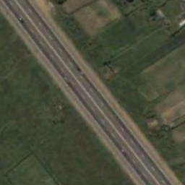
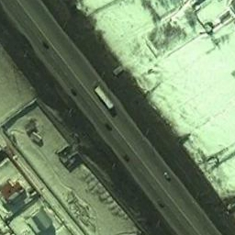

חלק א- מטרה, בסיס הנתונים
מטרה:
בניית רשת נוירונים מבוססת סגמנטציה סמנטית לגילוי שינויים.
השוואת ביצועי המערכת למאמר המציג מימוש למטרה זו המבוסס GAN.
בסיס הנתונים:
13,000 צמדי תמונות לוויין בגודל 256X256 פיקסלים, ומפה בינרית המהווה את הground truth.
10,000 צמדי תמונות עבור בסיס האימון.
3,000 צמדי תמונות עבור בחינת המודל.
+

Slide 4
הצגת מערכת הGAN

Slide 5
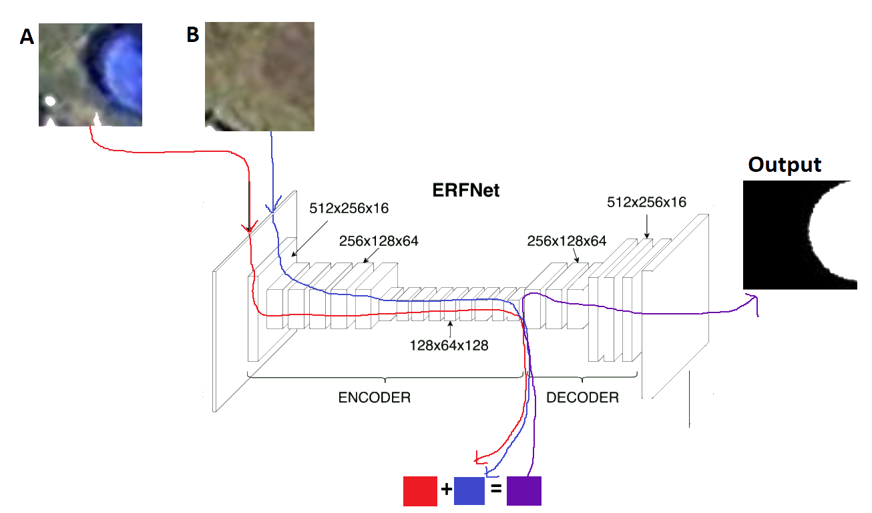
הצגת הארכיטקטורה
התבססנו על מערכת ה- ERFNet לסגמנטציה סמנטית.
בנינו את המערכת כך שתתמוך בקבלה של שתי תמונות באמצעות מערכת סייאמית- המשקולות משותפות לשתי התמונות.
לפני הdecoder התמונות משורשרות במימד הchannels וממשיכות לdecoder כיחידה אחת.
הפלט הינו תמונה בינארית של השינויים.

Slide 6
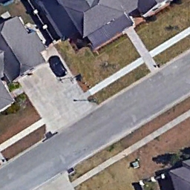
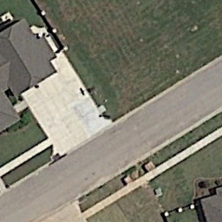

תוצאות- דוגמא לתמונה

Slide 7

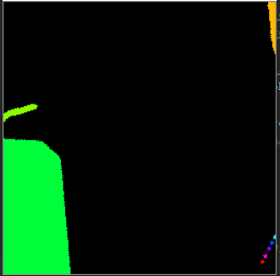
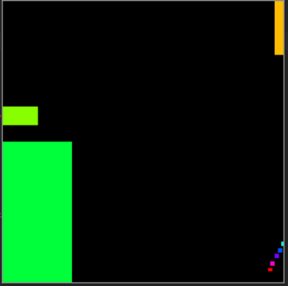
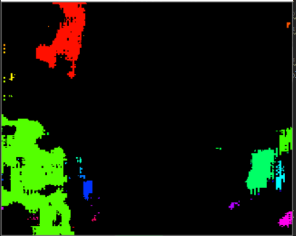
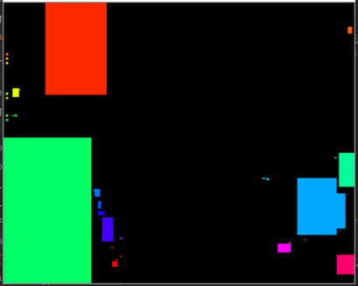
בחינת המודל- על פי מדדי Precision, Recall
Connected Components.
Define tight square.
merge overlapping squares.

Slide 8
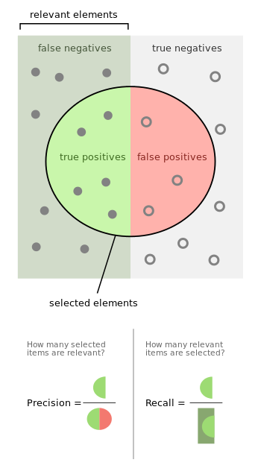
השוואה לGAN
מדד הRecall מתאר כמה שינויים גילתה המערכת מתוך כל השינויים הקיימים.
מדד הPrecision מתאר כמה מתוך השינויים שגילתה המערכת הינם רלוונטים.
במדד הRecall התקבלנו ביצועים טובים יותר ביחס למערכת הGAN.
במדד הPrecision התקבלנו ביצועים נמוכים מעט ממערכת הGAN.
Notes:
Recall יותר חשוב מ precision

Slide 9
חלק ב מטרה בסיס נתונים
מטרה:
הפשטה של תהליך בניית בסיס הנתונים, בכך שלא יהיה צורך בייצור מפות השינויים הבינאריות המהוות את הground truth בחלק א.
בניית מסווג, ושימוש בGlobal Average Pooling על מנת לקבל את מיקומם של השינויים.
בסיס הנתונים:
81,000 צמדי תמונות לוויין, ותווית בינארית שמתארת אם היה שינוי.
80,000 צמדי תמונות עבור בסיס האימון.
1,000 צמדי תמונות עבור בחינת המודל.
התמונות התקבלנו על ידי חלוקת התמונות מבסיס הנתונים שהוצג בחלק א לתמונות בגודל 64X64 פיקסלים במטרה לקבל חלקי תמונות עם ובלי שינויים.

Slide 10
GAP הצגת הארכיטקטורה

Slide 11
תוצאות- דוגמא למפות חום

Slide 12
אולי משהו מספרי

Slide 13
סיכום

Slide 14
בדיחה

Slide 15
שאלות

